Slide 1

XỬ LÍ CÁC SỰ KIỆN NHẬP LIỆU

Slide 2
Nội dung
Keyboard
Mouse
Timer

Slide 3
Giới thiệu
Tìm hiểu các thông điệp được phát sinh từ bàn phím hay từ thiết bị chuột để viết các xử lý tương ứng với từng thiết bị.
Bộ định thời gian: Windows cung cấp cơ chế này để truyền thông với ứng dụng theo định kì.
Ứng dụng chỉ cần khai báo một bộ định thời gian với một khoảng thời gian cho trước.
Khi ứng dụng hoạt động thì hệ thống sẽ truyền một tín hiệu cho ứng dụng theo từng khoảng thời gian định kì đã được khai báo.

Slide 4
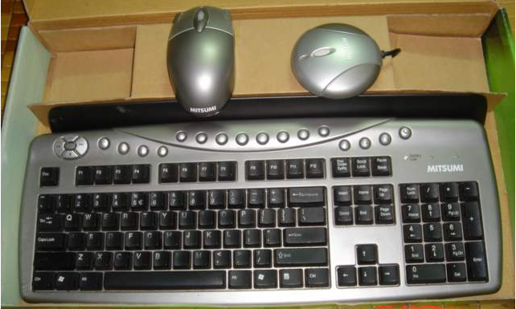

Keyboard - Mouse
Bàn phím và chuột là hai thiết bị nhập liệu quan trọng nhất của máy tính.
Hầu hết các chức năng của Windows đều hỗ trợ dùng bàn phím và chuột.

Slide 5
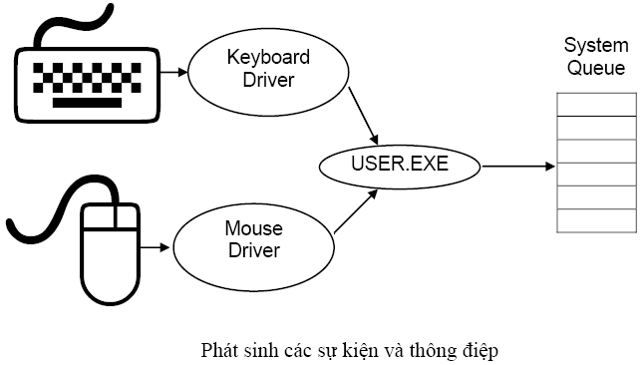
Keyboard - Mouse
Bàn phím và chuột được xử lý thông qua cơ chế thông điệp của Windows.
Mọi sự kiện đối với bàn phím và chuột được Windows gửi đến chương trình thông qua các thông điệp.

Slide 6
Keyboard
Khi nhấn phím có thể xảy ra các trường hợp sau:
Nhấn một phím ký tự.
Nhấn một phím điều khiển (các phím ESC, Enter, F1-F12..).
Nhấn Shift hoặc Ctrl hoặc Alt hoặc một tổ hợp nào đó của ba phím này với các phím ký tự.
Khi phím trên bàn phím được gõ, nhả hay giữ thì các thông điệp tương ứng sẽ được gửi đến cửa sổ đang được focus.

Slide 7
Keyboard
Các phím được nhấn được phân thành hai nhóm chính:
Nhóm các phím hệ thống (system keys): là các phím được nhấn với phím Alt.
Nhóm các phím thường (nonsystem keys): khi phím Alt không được nhấn.
Thường thì các phím hệ thống được Windows xử lý và dịch thành các sự kiện tương ứng.

Slide 8
Mã phím ảo – Virtual Keycode
Windows gán cho mỗi phím trên bàn phím một mã, gọi là mã phím ảo.
Mã phím ảo là mã không phụ thuộc thiết bị, thay thế cho mã quét (scan code) phụ thuộc loại bàn phím và nhà sản xuất.
Các mã phím ảo được định nghĩa dưới dạng các macro, bắt đầu bằng VK_.
Ví dụ mã phím ảo cho các phím ESC, Enter, F1 hay Alt là VK_ESCAPE, VK_RETURN, VK_F1 và VK_ALT.

Slide 9
Mã phím ảo – Virtual Keycode
Cần phải phân biệt giữa ký tự nhận được khi ấn phím và mã phím ảo.
Ví dụ khi phím A được nhấn, thì ký có thể nhận được ký tự ‘a’ hoặc ‘A’ hoặc không, tuỳ thuộc vào trạng thái phím CAPSLOCK, các phím Shift, Alt, Ctrl có được nhấn hay không.

Slide 10
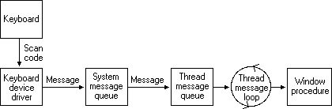
Xử lý sự kiện bàn phím
Mô hình xử lý sự kiện bàn phím của Windows
scan code,
virtual-key code…
Notes:
Khi người dùng nhấn hoặc nhả một phím bất kỳ từ bàn phím, các driver bàn phím sẽ nhận được mã quét (scan code) của phím tương ứng.
Mã quét này sẽ được chuyển thành mã phím ảo (Virtual keycode) và một thông điệp bàn phím tương ứng (bao gồm cả scan code, virtual keycode và một số thông tin khác) sẽ được gửi đến cho System message queue.

Slide 11
Xử lý sự kiện bàn phím
Khi người dùng nhấn hoặc nhả một phím bất kỳ từ bàn phím, các driver bàn phím sẽ nhận được mã quét (scan code) của phím tương ứng.
Mã quét này sẽ được chuyển thành mã phím ảo (Virtual keycode) và một thông điệp bàn phím tương ứng (bao gồm cả scan code, virtual keycode và một số thông tin khác) sẽ được gửi đến cho System message queue.

Slide 12
Xử lý sự kiện bàn phím
Các sự kiện bàn phím chỉ được gửi đến cho cửa số đang giữ focus hiện hành.
Hệ thống gửi hai sự kiện bàn phím khác nhau khi người dùng nhấn phím và nhả phím

Slide 13
Xử lý sự kiện bàn phím
Các phím được nhấn được chia làm 4 nhóm sau:
Toggle keys: Caps Lock, Num Lock, Scroll Lock
Shift keys: Shift, Ctrl, Alt
Noncharacter keys: các phím chức năng như các phím di chuyển, Pause, Delete
Character keys: các phím ký tự, phím số,…

Slide 14
Xử lý sự kiện bàn phím
Khi nhấn hoặc thả phím:
Event | Method | Delegate | Argument
KeyDown | OnKeyDown | KeyEventHandler | KeyEventArgs
KeyUp | OnKeyUp | KeyEventHandler | KeyEventArgs

Slide 15
Xử lý sự kiện bàn phím
Có thể override lại các phương thức OnKeyDown và OnKeyUp
protected override void OnKeyDown (KeyEventArgs kea)
{
……….
}
protected override void OnKeyUp (KeyEventArgs kea)
{
……….
}

Slide 16
Xử lý sự kiện bàn phím
Cũng có thể xử lý các sự kiện nhấn và thả phím trên các control bằng cách định nghĩa các phương thức tương ứng.
void MyKeyDownHandler(object objSender, KeyEventArgs kea)
{…} void MyKeyUpHandler(object objSender, KeyEventArgs kea) {…}
cntl.KeyDown += new KeyEventHandler (MyKeyDownHandler);
cntl.KeyUp += new KeyEventHandler (MyKeyUpHandler);

Slide 17
Xử lý sự kiện bàn phím
KeyEventArgs Propeties
Type | Propety | Accesibility | Comments
Keys | KeyCode | get | Identifies the key
Keys | Modifiers | get | Identifies shift states
Keys | KeyData | get | Combination of KeyCode and Modifies
bool | Shift | get | Set to true if Shift key is pressed
bool | Control | get | Set to true if Ctrl key is pressed
bool | Alt | get | Set to true if Alt key is pressed
bool | Handled | get/set | Set by event handler (initially false)
int | KeyValue | get | Return KeyData in the form of an integer.

Slide 18
Xử lý sự kiện bàn phím
Mỗi khi phím được nhấn hoặc thả thì phát sinh sự kiện, kèm theo một tham số KeyEventArgs có các thuộc tính như sau:
Keycode: Cho biết phím nào được nhấn hoặc thả, các phím này có thể bao gồm các phím Shift, Ctrl, Alt
Modifiers: Cho biết trạng thái của các phím Shift, Ctrl, Alt trong lúc nhấn phím hay thả phím
Keydata: Kết hợp giữa hai thuộc tính Keycode và Modifiers

Slide 19
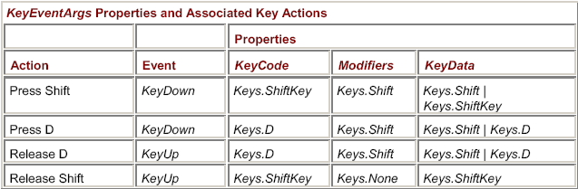
Xử lý sự kiện bàn phím
Ví dụ: khi người dùng nhấn phím Shift và phím D sau đó thả phím D và phím Shift sẽ phát sinh liên tiếp các sự kiện sau:

Slide 20
Keys enumeration
Kiểu Keys được định nghĩa để liệt kê tất cả các phím. Bảng liệt kê giá trị 26 ký tự Latin được mô tả trong bảng sau:

Slide 21
Keys enumeration
Keys Enumeration (letters)
Member | Value | Member | Value
A | 65 | N | 78
B | 66 | O | 79
C | 67 | P | 80
D | 68 | Q | 81
E | 69 | R | 82
F | 70 | S | 83
G | 71 | T | 84
H | 72 | U | 85
1 | 73 | V | 86
J | 74 | W | 87
K | 75 | X | 88
L | 76 | Y | 89
M | 77 | Z | 90

Slide 22
Keys enumeration
Keys Enumeration (function keys)
Member | Value | Member | Value
F1 | 112 | F13 | 124
F2 | 113 | F14 | 125
F3 | 114 | F15 | 126
F4 | 115 | F16 | 127
F5 | 116 | F17 | 128
F6 | 117 | F18 | 129
F7 | 118 | F19 | 130
F8 | 119 | F20 | 131
F9 | 120 | F21 | 132
F10 | 121 | F22 | 133
F11 | 122 | F23 | 134
F12 | 123 | F24 | 135
Notes:
a = 97

Slide 23
Ví dụ
class MyForm:Form
{
public MyForm()
{
this.Text = "Test Keyboard";
this.KeyDown+=new KeyEventHandler(MyForm_KeyDown);
this.KeyUp+=new KeyEventHandler(MyForm_KeyUp);
}
void MyForm_KeyDown(Object sender, KeyEventArgs kea)
{
//if (kea.KeyCode == Keys.X) Application.Exit();
Console.WriteLine("KeyDown");
}
void MyForm_KeyUp(Object sender, KeyEventArgs kea)
{
Console.WriteLine("KeyUp");
}
}

Slide 24
Sự kiện KeyPress
Sự kiện KeyPress phát sinh khi một phím ký tự được nhấn.
protected override void OnKeyPress(KeyPressEventArgs kea)
{
if (kea.KeyChar == 'x')
Close () ;
}
Notes:
https://github.com/gmamaladze/globalmousekeyhook
https://github.com/TolikPylypchuk/SharpHook

Slide 25
Xử lý sự kiện chuột
Về cơ bản Windows hỗ trợ các loại thiết bị chuột có một nút, hai và ba nút, ngoài ra Windows còn có thể dùng thiết bị khác như joystick hay bút vẽ để bắt chước thiết bị chuột.
Các thông điệp được tạo từ chuột rất khác với thông điệp của bàn phím:
chuột di chuyển qua cửa sổ
hay kích vào trong cửa sổ,
thậm chí cả trong trường hợp cửa sổ không được kích hoạt hay không nhận được sự quan tâm.

Slide 26
Xử lý sự kiện chuột
Các sự kiện chuột sẽ được gửi đến cho:
Cửa sổ hiện đang chứa con trỏ chuột.
Hoặc cửa sổ đang “capture” chuột.
Có hai loại sự kiện về chuột:
Client area messages
Các sự kiện chuột xảy ra khi chuột đang ở vùng client của cửa sổ.
Non-client area messages
Các sự kiện chuột xảy ra khi chuột đang ở các vùng như border, menu bar, title bar, scroll bar, window menu, minimize button, và maximize button.

Slide 27
Các sự kiện cơ bản
Có 4 sự kiện chuột cơ bản:
Control Events (Selection)
Event | Method | Delegate | Argument
MouseDown | OnMouseDown | MouseEventHandler | MouseEventArgs
MouseUp | OnMouseUp | MouseEventHandler | MouseEventArgs
MouseMove | OnMouseMove | MouseEventHandler | MouseEventArgs
MouseWheel | OnMouseWheel | MouseEventHandler | MouseEventArgs

Slide 28
MouseEventArgs
Lớp MouseEventArgs có 5 thuộc tính read-only
MouseEventArgs Properties
Type | Property | Accessibility | Description
Int | X | get | The horizontal position of the mouse
Int | Y | get | The vertical position of the mouse
MouseButtons | Button | get | The muose button or buttons
Int | Clicks | get | Returns 2 for a double-click
int | Delta | get | Mouse wheel movement

Slide 29
Thuộc tính Button
MouseButtons Enumeration
Member | Value
None | 0x00000000
Left | 0x00100000
Right | 0x00200000
Middle | 0x00400000
XButton1 | 0x00800000
XButton2 | 0x01000000
(mea.Button == MouseButtons.Right)

Slide 30
Ví dụ Test Mouse Button
protected override void OnMouseClick(MouseEventArgs mea)
{
base.OnMouseClick(mea);
if (mea.Button == MouseButtons.Left)
MessageBox.Show("Nhan chuot trai");
if (mea.Button == MouseButtons.Right)
MessageBox.Show("Nhan chuot phai");
if (mea.Button == MouseButtons.Middle)
MessageBox.Show("Nhan chuot giua");
}

Slide 31
Sự kiện MouseDown
Sự kiện MouseDown được phát sinh khi người dùng nhấn một nút của chuột.
Để xử lý sự kiện MouseDown ta override phương thức OnMouseDown
Ví dụ:
protected override void OnMouseDown(MouseEventArgs mea)
{
MessageBox.Show("Ban vua nhan chuot " + mea.Button);
}

Slide 32
Sự kiện MouseUp
Sự kiện MouseUp được phát sinh khi người dùng nhả một nút của chuột.
Để xử lý sự kiện MouseUp ta override phương thức OnMouseUp
Ví dụ:
protected override void OnMouseUp(MouseEventArgs mea)
{
MessageBox.Show("Ban vua nha chuot " + mea.Button);
}

Slide 33
Sự kiện MouseMove
Sự kiện MouseMove được phát sinh khi người dùng di chuyển chuột.
Để xử lý sự kiện MouseMove ta override phương thức OnMouseMove
Ví dụ:
protected override void OnMouseMove(MouseEventArgs mea)
{
//Ve mot duong thang tu toa do (0,0) den toa do chuot di chuyen
Graphics g = CreateGraphics();
Pen pen = new Pen(System.Drawing.Color.Blue);
g.DrawLine(pen, 0, 0, mea.X, mea.Y);
}

Slide 34
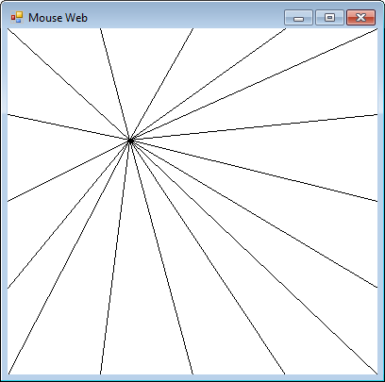
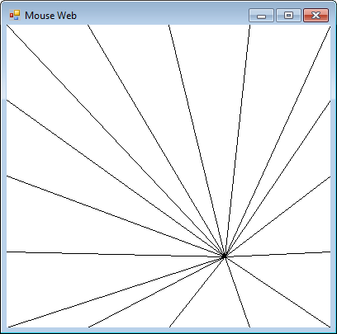
Sự kiện MouseMove

Slide 35
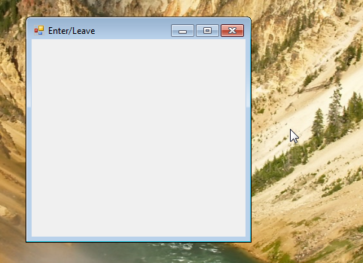
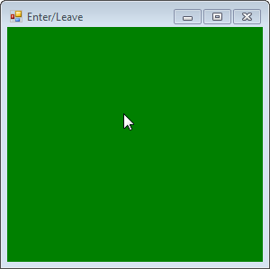
Enter – Hover - Leave

Slide 36
Sự kiện MouseWheel
Sự kiện MouseWheel được phát sinh khi người dùng scroll chuột.
Để xử lý sự kiện MouseWheel ta override phương thức OnMouseWheel
Ví dụ:
protected override void OnMouseWheel(MouseEventArgs mea)
{
if (mea.Delta>0)
MessageBox.Show("Ban vua scroll chuot len", "Thong bao");
else
MessageBox.Show("Ban vua scroll chuot xuong", "Thong bao");
}

Slide 37
Sự kiện Click
Sự kiện Click phát sinh khi một phím bất kỳ của chuột được nhấn.
Sự kiện này phát sinh kèm theo tham số EventArgs, tham số này không chứa thông tin về trạng thái của nút chuột được nhấn cũng như vị trí của con trỏ chuột khi nhấn.
protected override void OnClick(EventArgs ea)
{
…
}

Slide 38
Sự kiện DoubleClick
Khi DoubleClick sẽ phát sinh một dãy các sự kiện sau:
MouseDown
Click
MouseUp
MouseMove
MouseDown
DoubleClick
MouseUp
MouseMove
protected override void OnDoubleClick(EventArgs ea)
{
…
}

Slide 39
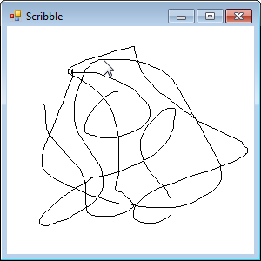
Bài tập

Slide 40
Timer
Multitasking
Quản lý và thông báo các trạng thái
Autosave
Demo version
Game

Slide 41
Xử lý sự kiện Timer
Theo lý thuyết thông điệp thời gian do Windows cung cấp là chính xác đến mili giây nhưng thực tế không hoàn toàn như vậy.
Sự chính xác còn phụ thuộc vào đồng hồ của hệ thống và các hoạt động hiện thời của chương trình.

Slide 42
Lớp Timer
Có thể tạo đối tượng Timer bằng cách dùng constructor mặc định như sau:
Timer timer = new Timer();
Timer có một sự kiện:
Timer Event
Event | Method | Delegate | Argument
Tick | OnTick | EventHandler | EventArgs

Slide 43
Lớp Timer
Chúng ta có thể định nghĩa sự kiện cho timer như sau:
void TimerOnTick(object obj, EventArgs ea)
{
….
}
Đăng ký sự kiện:
Timer.Tick += new EventHandler(TimerOnTick)

Slide 44
Lớp Timer
Lớp Timer có 2 thuộc tính:
Timer Properties
Type | Property | Accessibility | Description
int | Interval | get/set | Tick time in milliseconds
bool | Enabled | get/set | Set to true if timer is running

Slide 45
Lớp Timer
Các phương thức của Timer :
void Start()
void Stop()

Slide 46
Lớp Timer (Ví dụ 1)
using System;
using System.Drawing;
using System.Windows.Forms;
public class CloselnFive: Form
{
public static void Main()
{
Application.Run(new CloselnFive());
}
//………

Slide 47
Lớp Timer (Ví dụ 1)
public class CloselnFive: Form
{
public CloselnFive(){
Text = "Closing in Five Minutes";
Timer timer = new Timer();
timer.Interval = 5 * 60 * 1000;
timer.Tick += new EventHandler(TimerOnTick);
timer.Enabled = true;
}
void TimerOnTick(object obj, EventArgs ea){
Timer timer = (Timer) obj;
timer.Stop();
timer.Tick -= new EventHandler(TimerOnTick);
Close () ;
}
}

Slide 48
Lớp Timer (Ví dụ 2)
using System;
using System.Drawing;
using System.Windows.Forms;
class RandomRectangle: Form{
public static void Main(){
Application.Run(new RandomRectangle());
}
public RandomRectangle(){
Text = "Random Rectangle";
Timer timer = new Timer();
timer.Interval = 1;
timer.Tick += new EventHandler(TimerOnTick);
timer.Start();
}
//………

Slide 49
Lớp Timer (Ví dụ 2)
void TimerOnTick(object obj, EventArgs ea)
{
Random rand = new Random();
int x1 = rand.Next(ClientSize.Width);
int x2 = rand.Next(ClientSize.Width);
int y1 = rand.Next(ClientSize.Height);
int y2 = rand.Next(ClientSize.Height);
Color color = Color.FromArgb(rand.Next(256), rand.Next(256), rand.Next(256));
Graphics grfx = CreateGraphics();
grfx.FillRectangle(new SolidBrush(color), Math.Min(x1, x2), Math.Min(y1, y2), Math.Abs(x2-x1), Math.Abs(y2-y1) );
grfx.Dispose() ;
}
}

